Slide 1
CNC preparazione preventivi: bilancio e referaggi
G. Carlino
C3SN - 16/06/2022

Slide 2
Argomenti di discussione
Organizzazione Preventivi CNC
Sigle
Bilancio
Il PNRR
Referaggi
Aggiornamenti WG Infrastruttura
Inizio attività WG Progetti Esterni
Inizio attività WG Computing Model
Prossime riunioni

Slide 3
Sigla C3SN
Strutture e Responsabili
Membri C3SN:
BA ( Elia) – BO (Grandi) – CNAF (Cesini) – FE (Bozzi) – GE (Brunengo) – LNF (Mazzitelli) - MI (Perini) – MIB (Giusti) – NA (Carlino, RN) – PI (Boccali)
Coordinatori WG
TO (Gaido)
Attività da finanziare nella sigla C3SN:
Consumo
Tasca indivisa
Missioni
gettone membri C3SN per attività C3SN
gettone coordinatori WG non membri C3SN
fondi per workshop o riunioni per attività di interesse INFN non supportata (completamente) da esperimenti. Per membri e non membri C3SN
Tasche
indivisa missioni da assegnare in corso d’anno
tasca indivisa nuovi progetti gestita dal coordinatore WG Progetti
Le sigle dovrebbero essere già aperte e i responsabili informati
Da decidere:
Missioni Workshop CNC su che sigla ?
Missioni punto 3 assegnata a personale di strutture senza la sigla:
aprire la sigla in tutte le sezioni
centralizzare
Nell’ipotesi 2, chiarire come compilare i preventivi

Slide 4
Supporto a Progetti Esterni
CNRBIOMICS_CNC (Donvito)
BA
CSCALE_CNC (Donvito)
BA
DICE_CNC (Salomoni)
BA, CNAF
EGI_ACE_CNC (Gaido)
BA, CNAF, PG, TO
EOSC_FUTURE_CNC (Gaido)
CNAF, PI, RM1, PD
IBISCO_CNC (Carlino)
BA, CT, LNF, NA
LWPLUS (Donvito)
BA
AI4EOSC_CNC (Donvito)
BA
ESG_CNC (Nicotri)
BA
InterTwin_CNC (Spiga)
BA, CNAF, PG, PI, TO
Skill4EOSC_CNC (Gaido)
BO, CNAF, MI, TO
Le sigle in CNC di supporto a progetti finanziano missioni quando i progetti non li prevedono (a sufficienza)
Che tipo di progetti possono avere una sigla di supporto in CNC ?
Progetti su attività di calcolo infrastrutturale (hw, sw, mw)
Non sono previsti progetti di applicazioni di calcolo per attività scientifiche svolte nelle CSN (per esempio AI …)
Progetti In chiusura nel 2023
CA_2020_CCR (Masoni)
EOSC_HUB_CCR (Gaido)
EOSC_PILLAR_CCR (Perini)
ESCAPE_CCR (Boccali)
eventuali richieste per attività di pochi mesi nel 2023 in C3SN
EUROEXA_CCR (Vicini)
IOTWINS_CCR (Cesini)

Slide 5
WG Infrastruttura - DATACLOUD
Nome sigla: DATACLOUD
Attività: integrazione tra l’infrastruttura a Tier e Cloud, sviluppo mw per il CN, operations, supporto ai siti e agli utenti …… . Suddivisione in WP.
@ Davide: Stima persone coinvolte ??? Da fare per meeting GE
Attività da finanziare
Missioni
riunioni del personale dei WP per meeting periodici
riunioni del personale dei siti
workshop CNC (maggio + ws tecnico in autunno)
Consumo
Gettoni Tier2 e Booth Supercomputing
Inventariabile
R&D per test di integrazione cloud provider esterni, test di integrazione FPGA o edge devices – in collaborazione con il WG Tecnologie Informatiche
Altro
Corsi per la certificazione dei siti ISO per il personale coinvolto
Non incluso: hw per la infrastruttura INFN CLOUD, Tier2 e certificazione siti → PNRR

Slide 6
WG Infrastruttura - DATACLOUD
Strutture coinvolte e Responsabili Locali
INFN-CLOUD: BA (Donvito), CNAF (Salomoni, RN), BO (Peco), LNGS (Stalio), LNS (Giorgio) PD (Sgaravatto), PG (Spiga), TO (Gaido), TS (Strizzolo)
Tier2: CT (Monforte), LNF (Vilucchi), LNL (Biasotto), NA (Doria), MI (Carminati/Prelz), PI (Mazzoni), RM1 (De Salvo)
Nuove: MIB (Carbone)
Mancano: CA, GE, LE, FI, PV, RM2, RM3
Gli FTE del personale potranno in gran
parte sovrapporsi a quelli dichiarati sulle
sigle del PNRR da rendicontare
Da decidere:
Missioni ai punti 1 e 2 (parzialmente) centralizzate o assegnate alle singole strutture
Gettone per sito + tasca centrale
Da chiarire come compilare i preventivi

Slide 7
WG Tecnologie Informatiche
Riunione «gruppetto» preparatorio a Paestum
A breve prima riunione per l’organizzazione delle attività
Attività prioritarie
Stabilire Costi Unitari 2023 per i preventivi
Esercizio utile anche se non strettamente necessario se le pledge vengono comprate con il PNRR. In ogni caso nel DB preventivi saranno indicate le richieste e poi annullate in fase di assegnazione
Preparazione Gare PNRR
Apertura Sigla Specifica?
Probabilmente è troppo presto per capire se è utile/opportuna e definire gli FTE dei partecipanti
Richieste in C3SN

Slide 8
Bilancio e Finanziamenti
il CNC ha un unico bilancio assegnato al C3SN per il funzionamento dei centri di calcolo e dei gruppi di lavoro. Una quota è attribuita alla CCR per gestire in autonomia le attività di propria competenza.
Bilancio ordinario
fondi attualmente della CCR, fondi per le infrastrutture dei siti e fondi per le attività metaboliche dei WG
Il C3SN trasferisce i fondi alla CCR per le attività di propria competenza
Finanziamenti non direttamente assegnati al CNC
fondi straordinari provenienti da progetti esterni o GE per progetti speciali (INFN Cloud)
il CNC metterà a disposizione il proprio sistema di sigle per la gestione e la distribuzione dei finanziamenti tra le strutture INFN
fondi di CSN e GE per le risorse informatiche dei siti (pledges)
il CNC, attraverso il C3SN e i gruppi di referaggio, organizza il referaggio delle richieste e propone i finanziamenti

Slide 9
Bilancio C3SN – Stima 2023
C3SN
Storico C3S:
Missioni: media 2013-19 = 105 k€ - 2022 = 89 k€
Consumo: 18 k€ (Tier2) + 13 k€ (Super Computing)
Stima 2023
Consumo
Tasca indivisa = 10 k€
Missioni
membri C3SN per attività C3SN: Chair 10 k€ - membri 2.5 k€ (10: 25 k€) - membri rappresentanti CNS ( + finanziamento CSN) 1 k€ = 40 k€
coordinatori WG non membri C3SN: 1.5 k€ (2) = 3 k€
Tasca indivisa missioni = 10 k€
Tasca indivisa nuovi progetti = 5 k€ (gestita dal coordinatore WG)
workshop o riunioni per attività di interesse INFN non supportata da esperimenti = 60 k€
TOTALE = 118 k€ (missioni) + 10 k€ (consumo)

Slide 10
Bilancio Supporto Progetti – Stima 2023
Sigle varie a Supporto Progetti
Storico Missioni:
media 2015-19 = 101 k€ - 2022 = 115 k€
Stima Missioni 2023: 115 k€

Slide 11
Bilancio WG – Stima 2023
WG Infrastruttura
Storico INFN CLOUD - Missioni = 70 k€
Stima 203
Missioni = 40 k€
Consumo = 24 k€
18 per 9 Tier2 + 6 per siti 3 INFN-CLOUD federati
Inventariabile = 20 k€
R&D per test di integrazione cloud provider esterni, test di integrazione FPGA o edge devices
Rete Tier2: 50 - 150 k€ → PNRR
Backbone: → PNRR
Sistema integrato di gestione, certificazioni e corsi relativi:
Corsi 20 k€ (nel 2022 spesi 16 k€ per corsi online)
Certificazioni 3 siti ISO (CNAF, BA, CT) 30 k€ → PNRR
TOTALE: 40 k€ (missioni) + 24 k€ (consumo) + 20 k€ (inventariabile) + 20 k€ (altro)

Slide 12
Bilancio WG – Stima 2023
WG Tecnologie Informatiche
Missioni = 15 k€
8 k€ SuperComputing
1.5 k€ Coordinatore
5 k€ Tasca partecipanti
Consumo = 20 k€
Super Computing 13 k€
Tasca = 7 k€
Inventariabile = 0 k€ (da valutare)
Accordi con vendor per test gratuiti
TOTALE: 15 k€ (missioni) + 20 k€ (consumo)

Slide 13
Bilancio C3SN – Stima 2023
Bilancio Totale C3SN = 385 k€
Missioni = 288 k€ --> 290 k€ (73%)
Consumo = 54 k€ --> 55 k€ (15 %)
Inventariabile = 20 k€ (6%)
Altro = 20 k€ (6%)
Riferimento 2020 CSN: 358 k€

Slide 14
CCR – Previsioni spese 2023
Attività supportate:
Missioni a riunioni e workshop per membri e coordinatori dei gruppi
Gruppi di lavoro: missioni, consumo, licenze specifiche
AAI, AFS, ASW, Condor, Harmony, Hepix, Linux, Mailing, Multimedia, Netgroup, Microservizi, Security, Windows
Manutenzione e potenziamento infrastruttura di BC/DR
Manutenzione e potenziamento servizi calcolo delle strutture
apparati di rete locale e connettivita’ geografica (tranne Tier1/Tier2)
server e storage per servizi centrali delle strutture
Contratti software centrali (la parte di competenza di CCR)
CRUI, NI, Atlassian, Alfresco, End Point Protection, Adobe, Microsoft, Zoom, …
Contratti di manutenzione hardware
Solo apparati di core delle strutture, contratti centralizzati

Slide 15
CCR – Missioni
Partecipazione al Workshop sul Calcolo dell’INFN: 57 k€
1.5 k€ per sede (21), 2.5 k€ per sede disagiata (5), 3.0 k€ CNAF, 1.0 k€ per membri ex officio (6), 1.0 k€ per coordinatori di gruppo non membri (4)
Riunioni: 10 k€
1 k€ membri ex officio (6), 1 k€ per coordinatori di gruppo non membri (4)
riunioni dei rappresentanti delle strutture a carico delle strutture
Presidente: 10 k€, Segreteria: 5 k€
Gruppi di lavoro CCR: 50 k€
media ultimi anni: 47 k€
Totale missioni: 132 k€
media ultimi anni: 130.4 k€

Slide 16
CCR – Manutenzione e Potenziamento
Infrastruttura di BC/DR: 30 k€
manutenzione annuale server: 30 k€
media ultimi 5 anni: 147 k€
per il 2023 non ci sono nuovi acquisti, finanziati gia’ nel 2022
Servizi calcolo delle strutture: 700 k€
potenziamento server, storage, rete
media ultimi anni: 698.8 k€
Totale potenziamento infrastrutture: 730 k€

Slide 17
CCR – Gruppi di Lavoro
Attivita’ dei gruppi di lavoro (escluso missioni)
AAI: licenza software di sviluppo: 1 k€
ASW: servizio piattaforma di supporto alla accessiblita’: 20 k€
ASW: manutenzione siti Web e licenze plugin: 8 k€ (stima)
Multimedia: Rinnovo attrezzature e licenze software: 10 k€
Mailing: supporto software antispam/antivirus: 3 k€
Mailing: caselle PEC: 3 k€
Totale: 45 k€
media ultimi anni: 33 k€

Slide 18
CCR – Licenze
Licenze software: 900 k€
costo licenze 2022 (stima): 739.5 k€
aumento contratto Microsoft (assunzioni): 7.5 k€
aumento contratto Atlassian (incremento licenze): 53.0 k€
nuovo contratto End Point Protection: 100 k€ (stima)
Contratti di manutenzione apparati di rete core: 170 k€
Costi 2022 contratti Cisco, Juniper, Extreme Networks: 168 k€
Totale licenze: 1070 k€

Slide 19
CCR – Prospetto Conclusivo
Missioni: 132 k€
Potenziamento infrastrutture: 730 k€
Gruppi di lavoro (escluso missioni): 45 k€
Software: 900 k€
Manutenzioni apparati di rete: 170 k€
Totale: 1977 k€ (missioni: 132 k€, altro: 1845 k€)

Slide 20
Note sulla previsione di spesa della CCR
Missioni sostanzialmente invariate rispetto al 2022, ma compresse rispetto agli anni pre-covid
Potenziamento infrastrutture centrali sostanzialmente invariato (ma vedi punto seguente)
Manutenzione apparati di rete in crescita già nel 2022, l’ipotesi di spesa costante per il 2023 è ottimistica
necessità di sostituire apparati obsoleti, sarà un costo che cercheremo di assorbire nel bilancio ordinario
Aumento spese software: +160 k€
è la causa dell’aumento delle richieste rispetto al bilancio 2022
End Point Protection: 100 k€ è una stima ottimistica, ma spero di starci dentro. È una spesa assolutamente necessaria, serve un sistema di protezione di nuova generazione, non un antivirus basato sulle sole signature.
Alcune incognite: rinnovi di Vmware e Adobe, quantificabili solo a settembre; possibili aumenti contenuti che per il 2023 assorbiremo sul bilancio ordinario.

Slide 21
Bilancio CNC – Stima 2023
Stima Bilancio CCR = 1977 k€
Missioni = 132 k€
Consumo = ??
Inventariabile = 700 k€
Manutenzioni = 200 k€
Licenze= 900 k€
Altro = 45 k€
Stima Bilancio C3SN = 383 k€
Missioni = 288 k€ k€
Consumo = 54 k€
Inventariabile = 20 k€
Altro = 20 k€
Stima Bilancio Totale CNC = 2360 k€

Slide 22
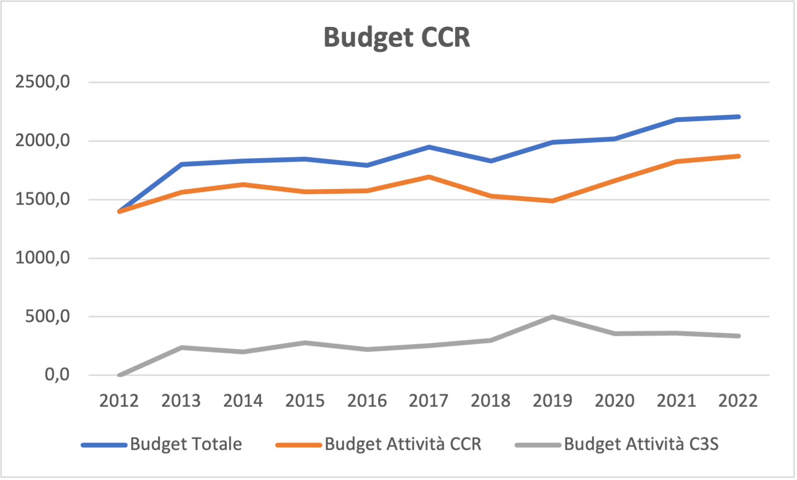
Bilancio CNC – Storico CCR
Bilancio (CNC) = Bilancio (C3SN) + Bilancio (CCR)
Goal: Bilancio (CNC) > Bilancio (CCR 2022)
Riferimento:
Bilancio 2020 = 2.020 k€
Attività CCR = 1.662 k€
Attività C3S = 358 k€
Bilancio 2021/22 drogato dal COVID e finanziamenti straordinari

Slide 23
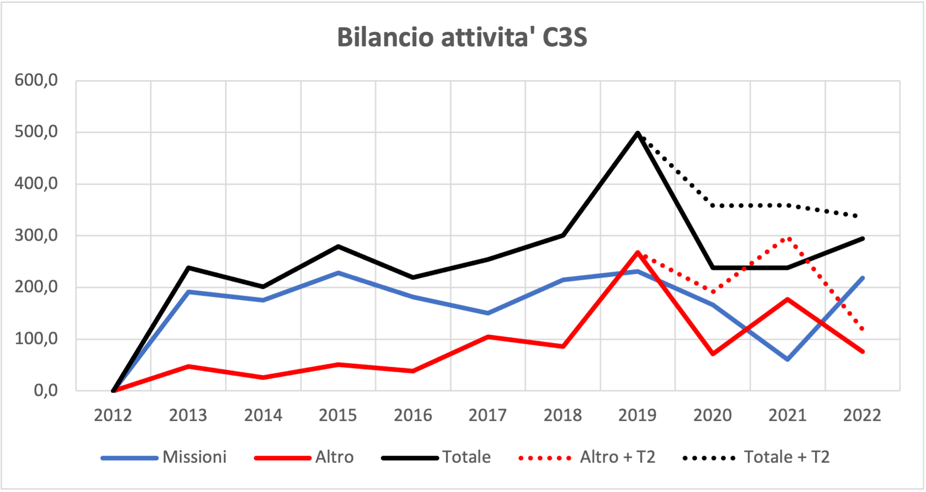
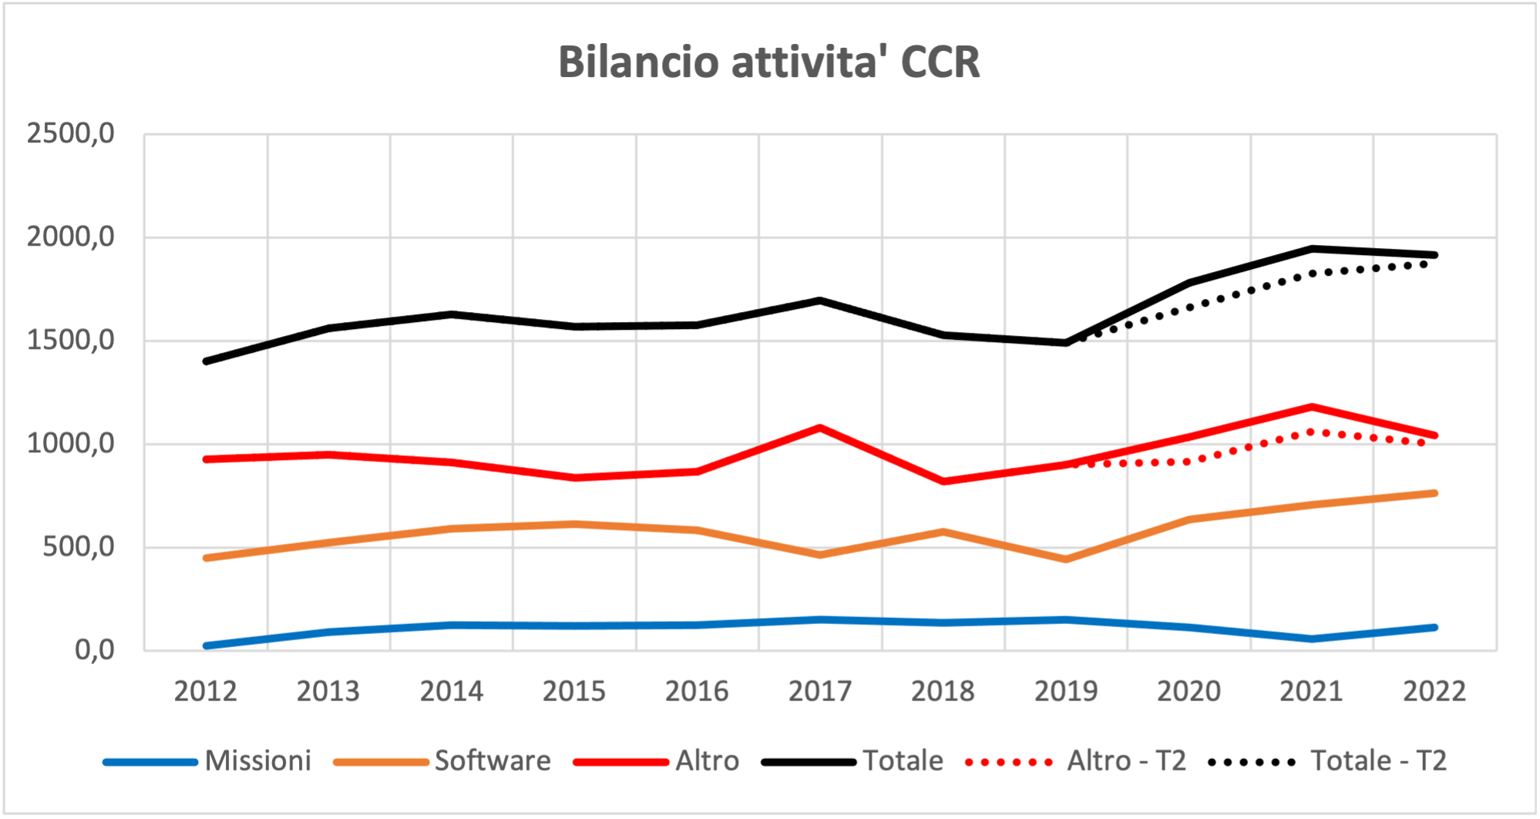
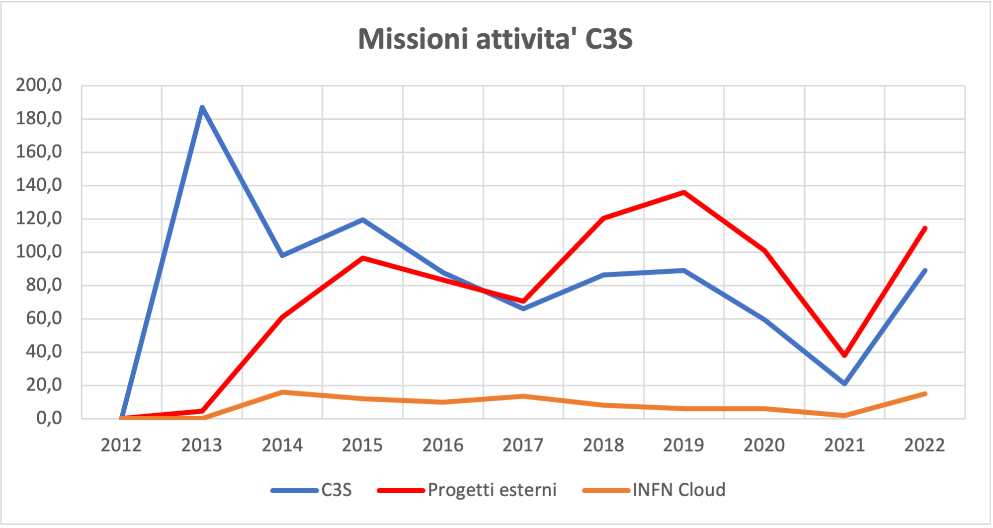
Bilancio CNC – Storico CCR

Slide 24
I Referaggi
I gruppi di referaggio devono essere definiti e completati al più presto
devono essere attivi alla chiusura dei preventivi
meglio prima, per dare indicazioni sulle modalità di inserimento delle informazioni sul DB
i nomi dei referee devono essere inseriti nel DB da Liliana per ogni sigla
Peculiarità di questi referaggi:
I referee rispondono al C3SN: fanno le loro proposte di assegnazioni al C3SN nel quale siedono in larga parte i responsabili delle attività da finanziare
Il C3SN definisce i mandati ma poi bisogna lasciare libertà di azione ai referee

Slide 25
I Referaggi – cosa si refera
Finanziamento Risorse di Calcolo per Esperimenti e Attività (pledge)
Esperimenti: analisi delle attività di calcolo e valutazione delle esigenze HTC (grid e cloud) e HPC
Siti: valutazione delle performance
Referaggio collaborativo: ottimizzazione delle richieste dal punto di vista dei CM, della tecnologia e dell’adattabilità all’infrastruttura calcolo distribuito (grid e cloud)
Finanziamento servizi informatici Tier1 e Tier2
Tier1: servizi di rete, farming e storage
Tier2: rete e servizi
da capire come gestire i finanziamenti degli impianti
Sigle CNC:
C3SN
Working Groups
Metabolismi, attività WG e eventuali progetti speciali
Supporto a Progetti Esterni
missioni
Attività CCR
Missioni, consumo e inventariabile

Slide 26
Gruppi di referaggio
Referee Risorse di Calcolo per Esperimenti e Attività (pledge)
Chair Referee, membro del C3SN, nominato dal Presidente
referee calcolo esperimenti, nominati dai Presidenti delle Commissioni
esperto di infrastruttura calcolo, nominato dal C3SN, referee WG Infra
esperto di tecnologia (con il ruolo di consulente)
Esperto/i di modelli di calcolo (competenza già garantita dagli attuali referee)
Referee RRB ?
Referee C3SN + Progetti Esterni
esperti nominati dal C3SN (membri C3SN, WG, CCR, esterni)
Referee WG Infrastruttura) (unica sigla)
esperti nominati dal C3SN (membri C3SN, WG, CCR, esterni)
Referee infrastruttura IT del Tier1 e dei Tier2 (solo rete so far)
gruppo non necessario, referaggio del gruppo di referaggio WG Infra
Referee Attività CCR
esperti nominati dalla CCR (membri CCR, esterni)
Gruppi di Referaggio CNC:
3 C3SN
?? CCR

Slide 27
Gruppi di referaggio C3SN
Referee Risorse di Calcolo per Esperimenti e Attività - COMPLETO
Chair Referee: G.C. ad interim (a ottobre si discuterà del membro effettivo)
CSN1: D. Bonacorsi, D. Elia (atlas&cms), A. Perrotta (non lhc), P. Spagnolo (lhcb)
CSN2: F. Di Pierro, M. Duranti
CSN3: S. Pirrone, M. La Cognata
CSN4: L. Cosmai, M. Pepe
CSN5: A. Lonardo
Infrastruttura: A. De Salvo (referee WG Infra)
Referee RRB ?
Organizzazione attività:
Incontro con i referee a inizi luglio per definire le procedure di referaggio, dare indicazioni agli esperimenti e stabilire l’agenda delle riunioni
Da capire bene come impostare i referaggi delle CSN4 e 5
In questa prima fase, può essere utile la partecipazione dei rappresentanti delle CSN alle riunioni

Slide 28
Gruppi di referaggio C3SN
Referee C3SN + Progetti Esterni (3 membri)
S. Pardi (ex CCR), F. Prelz (ex CCR, da contattare) + B. Martelli (da contattare)
Referee WG Infrastruttura + Tier1 e Tier2 (5 membri)
A. De Salvo (ex INFN-CLOUD), S. Bagnasco (ex INFN-CLOUD)
Altri nomi proposti da contattare: R. Alfieri, E. Fattibene, M. Verlato, A. Budano (ex INFN-CLOUD)
Organizzazione attività:
Dopo aver completato i gruppi di referaggi, riunione preliminare tra i referee e il C3SN per definire il mandato e le procedure
Non è necessaria la presenza dell’intero C3SN, è importante la presenza delle persone più coinvolte nelle attività (chair, direttore CNAF, rappresentanti Tier1 e Tier2, coordinatore WG Infra ….)

Slide 29
Preventivi - finale
Definito il bilancio (stimato, non effettivo), bisogna istruire i responsabili locali sulla compilazione dei preventivi
Sigla C3SN
Finanziamenti workshop interesse INFN (come in CCR), come fare per le strutture che non hanno una sigla?
CT, LNS, LNL, LNGS, TS, CA, FI, LE, PV, RM2, RM3 (neanche in DATACLOUD)
Sigla DATACLOUD
Decidere se e come centralizzare le missioni
Ai fini del referaggio, decidere il quanto da assegnare a ogni sezione coinvolta, anche se tutto verrà centralizzato. Necessario stimare il numero di persone coinvolte e definire un algoritmo
Definire i mandati per i gruppi di referaggio
Quando verrà comunicato il bilancio effettivo del CNC bisognerà rimodulare i parziali C3SN, CCR e comunicarlo ai referee

Slide 30
Progetti di Calcolo PNRR
Centro Nazionale ICSC
Infrastruttura di Ricerca TERABIT
Partenariato Esteso 1 AI FAIR
Partenariato Estesp 6 BOSPHORHUS
Infrastruttura di Ricerca ITINERIS
……….
I progetti del PNRR necessitano di fondi di metabolismo non recuperabili nel bilancio ordinario del CNC e (forse) delle CSN
I progetti del PNRR avranno delle sigle per la rendicontazione delle spese e del personale sotto UE nel DB
I metabolismi potranno essere inseriti in queste sigle oppure bisogna creare delle sigle di supporto come per gli altri progetti esterni del calcolo ??
I responsabili delle sigle ufficiali è logico siano anche responsabili delle sigle di supporto
La GE (D.B.) è stata informata di questa necessità ma non è chiaro se ha già valutato questi aspetti e preso delle decisioni
Diego ha chiesto una stima delle possibili richieste

Slide 31
Progetti di Calcolo PNRR
Personale Coinvolto
Staff e TD per attività infrastrutturali
Interesse specifico CNC
Staff e TD per attività tecnologiche in ambito esperimenti
Interesse specifico CSN
Se si creeranno delle sigle di supporto in CNC, dovranno supportare solo le attività infrastrutturali
Le sigle e i finanziamenti non sono necessariamente collegate ai preventivi
Le sigle possono essere aperte in corso d’anno
I finanziamenti, provenendo dalla GE (fondi FOE o overhead dei progetti), possono essere assegnati in corso d’anno
In tal caso, non fanno parte del bilancio ordinario CNC

Slide 32
Personale nei Progetti di Calcolo PNRR
Personale TD Coinvolto in attività Infrastrutturali - molto preliminare
ICSC Spoke 0
TD: Tecnologi: 10 nord + 6 sud
TD: Tecnici: 6 nord + 4 sud
TERABIT
TD Tecnologi: 14 nord + 4 sud
TD Tecnici: 3 sud
FAIR
TD: 3.5 FTE (triennali)
ITINERIS
TD Tecnologi: 2 (biennali)
BOSPHORHUS
OPEN.IT
TD Tecnologi: 2
TD Tecnici: 4

Slide 33
Metabolismi Progetti di Calcolo PNRR
Stima metabolismi TD - molto preliminare
Metabolismi
Missioni: 1 k€ a TD / anno (p.es. ~ 2-3 trasferte anno a BO)
Inventariabili (computer): 1.5 €
Stima totale personale TD
TD Tecnologi: 41.5
TD Tecnici: 17
Stima metabolismi
Missioni: ~ 60 k€
Inventariabile: 90 k€
Da chiarire come finanziare le attività degli staff, almeno per le responsabilità

Slide 34
Personale Progetti di Calcolo PNRR - II
A titolo di esempio: Personale coinvolto nello Spoke 2 ICSC
Attività non infrastrutturali – fanno riferimento alle CSN
Personale coinvolto: dipendenti o associati (assunti dalle università)
TD: 52 M€ = 32 persone
PhD: 2 M € = 30 persone
Stima metabolismi
Missioni: ~ 60 k€
Inventariabile: 90 k€
Gli staff coinvolti possono utilizzare fondi di esperimento o dotazioni CSN
Solo per lo Spoke 2 le necessità di metabolismo coincidono con tutto il personale «infrastruttuale».
Le attività sono più di pertinenza delle CSN, per cui non se ne deve occupare il CNC

Slide 35
Riunioni C3SN
Prossime Riunioni
Luglio – da decidere anche in base all’organizzazione dei referaggi e la definizione del bilancio
Riunione di bilancio di settembre
Insieme a CCR, organizzazione in comune (logistica)
28-29 Settembre – Castel Gandolfo Hotel Castel Vecchio

